Slide 1




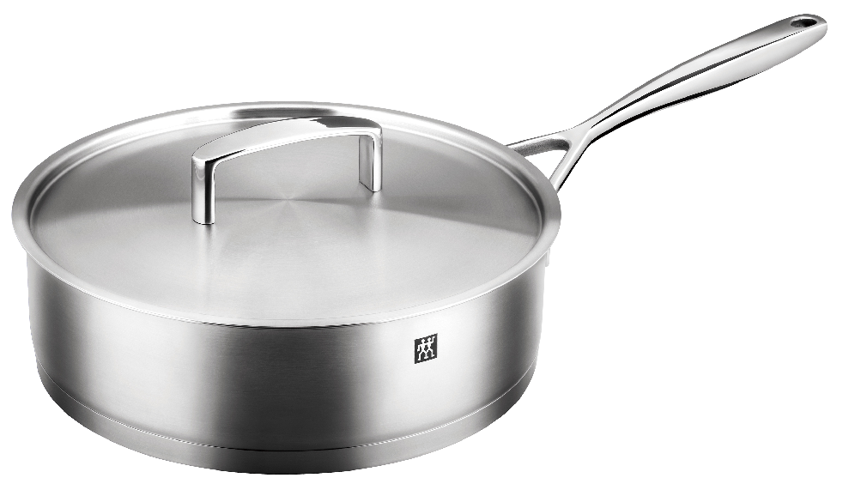
ZW-C103
ZWILLING Passion 煎炒锅24cm
市场参考价： 1548.00
批发价：420.00
货号：66068-247-922
内高度：70±2mm
外高度：76±2mm
容量：3.2L

